Slide 1
株価異常変動検出モデル
投資者プロファイルと金融nlp
シュコウイ
2024-09-13

Slide 2
概要
モデルの概要
投資家の判断に基づくTeslaの分析
株価異常変動検出の日本市場における戦略提案

Slide 3
01
モデルの概要

Slide 4

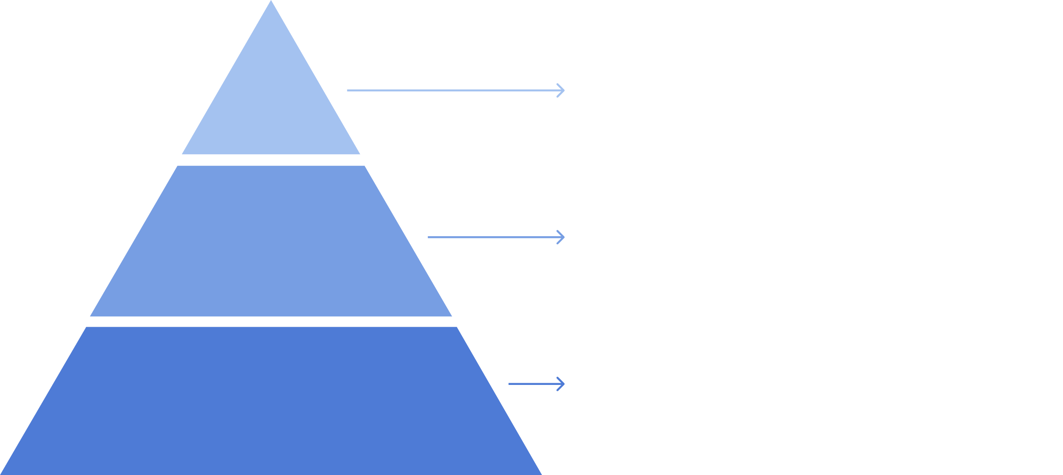
モデルの概要
このモデルは3つの部分で構成されている。
株価やニュースより機械学習分析
Prompt Engineering でLLMより投資者プロファイルの分析を生成
下落検知システム

Slide 5
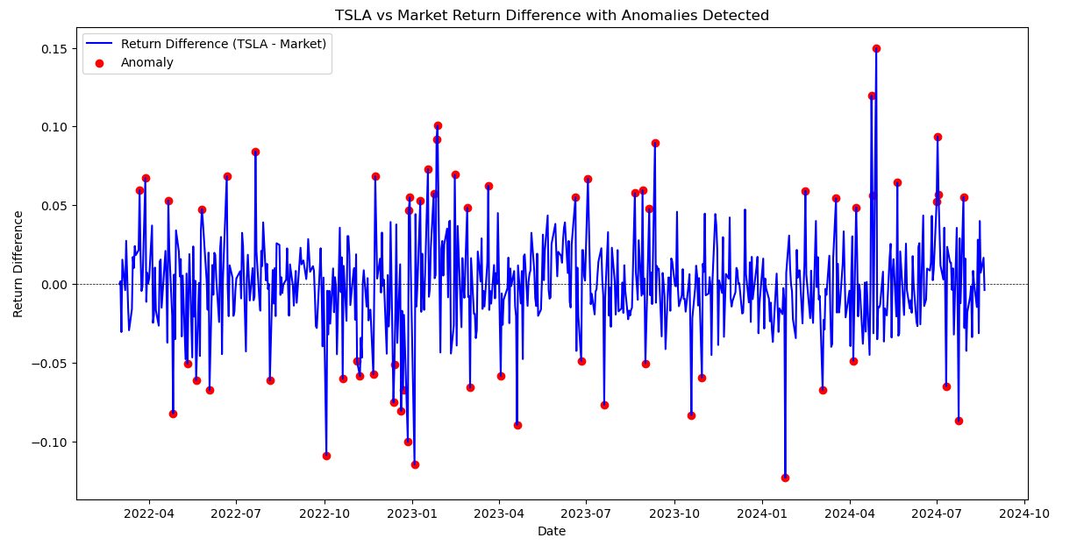
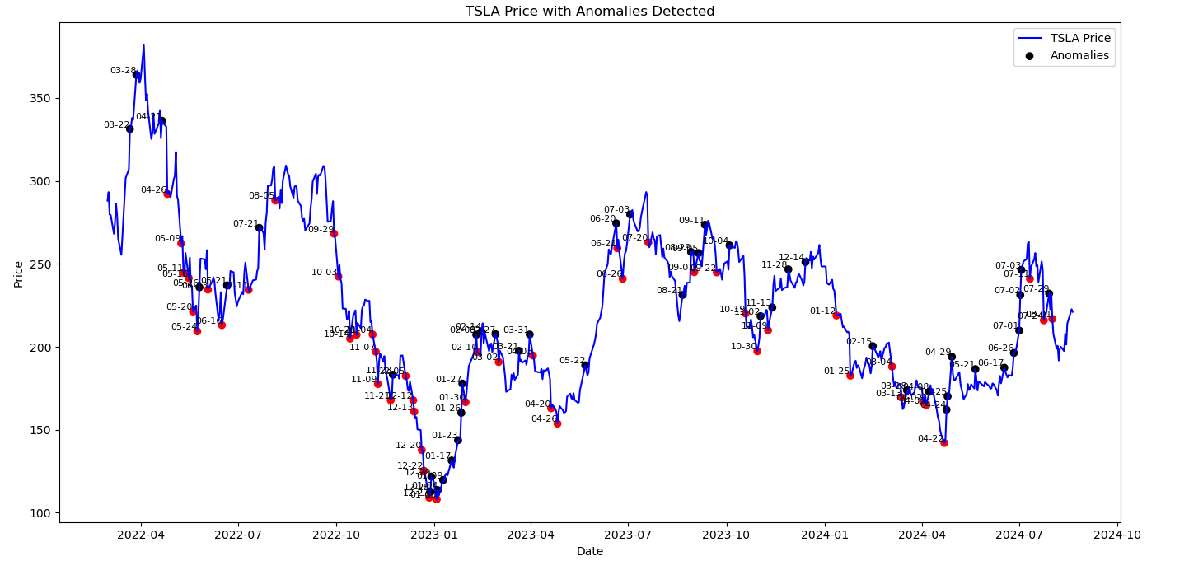
１、機械学習
Notes:
テスラ株のリターンに対する異常点を自動化されたアルゴリズム(IsolationForest)で検出している。赤色の点が異常な下落を、黒色の点が異常な上昇を示している：
これらの異常点を検出することにより、株価の大きな変動があるタイミングを判明に役立つ。このツールを活用することで、株価の変動に対する市場の感情をより正確に把握でき、投資タイミングの最適化を図ることができる。

Slide 6
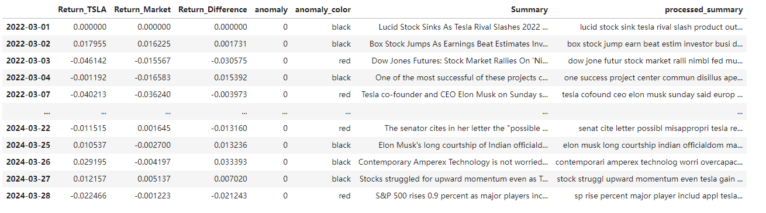
１、機械学習
Notes:
株価の異常変動が起こす日に関する新聞を収集し、感情分析を行う。

Slide 7
drop (Logistic Regression):
twitter: -0.518
musk: -0.517
delay: -0.392
ev: -0.279
china: -0.274
elon: -0.255
new: -0.251
ceo: -0.234
cybertruck: -0.230
price: -0.204
ford: -0.203
like: -0.195
deal: -0.194
week: -0.194
make: -0.189
drop (Logistic Regression):
twitter: 0.524
musk: 0.462
tuesday:0.283
ev: 0.212
elon: 0.315
new: 0.301
ceo: 0.317
price: 0.231
split: 0.195
juli: 0.164
germani:0.148
like: 0.125
week: 0.204
make: 0.152

Slide 8
drop (Logistic Regression):
china,delay,ford,price,deal
Sentiment scores: -0.27,-0.39,-0.20,-0.20,-0.19

Slide 9

Prompt Engineering
機械学習モデルで検出されたキーワードや感情パラメータを基に、プロンプト（指示文）を作成してpalantirに載せた大規模言語モデル（LLM）に問い合わせる。
このプロンプトを使って、LLMに会社に対する投資家の評価を求めることで、投資家が会社のどの点を重視しているか、または重視していないかを明らかにすることができる。

Slide 10
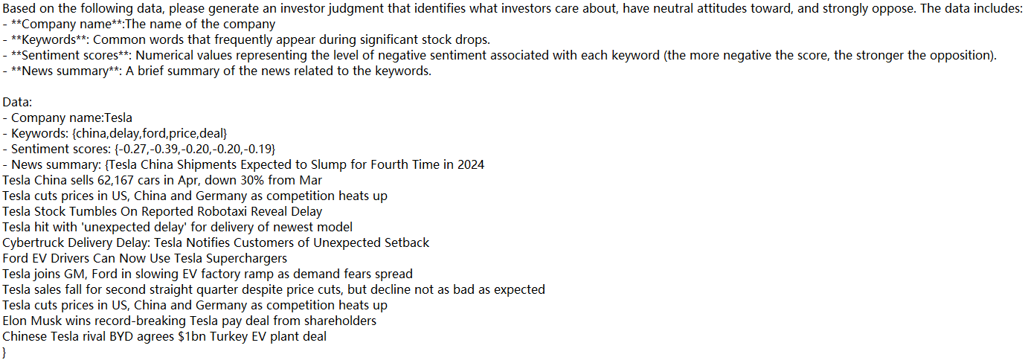
Prompt Engineering
Notes:
Prompt Engineeringは色んな手法が存在する
例えば
明確で具体的なタスクを提示する
コンテキストを追加する
ロンプトに文脈や背景を追加することで、モデルがその場面を理解しやすくなります
他にもいろいろあること
複数実験の結果として、以下のプロンプトの効果が一番であることが分かりました。

Slide 11
02
LLMの判断に基づくTeslaの分析

Slide 12


売り先①：会社
以下の両社を比べて分析したいと思います。
結果を予想すると：富士通は日本の大手会社として、投資者が富士通の安定性や高い配当金を目指す可能性が高いこと。
無駄な会社買収、新製品の開発に膨大な資金を使うなど、アドベンチャーな行為が短期株価の暴落の原因になる可能性がある。
結果を予想すると：テスラはアメリカのハイテク企業や電気車企業として、投資者がテスラの専門性やテクノロジーや将来性を注目すること。
そして、テスラの株価とエロン・マスク個人の発言と大きく関わること。技術が遅れている、自分がハイテク企業として疑われるのが短期株価の暴落の原因になる可能性がある。

Slide 13
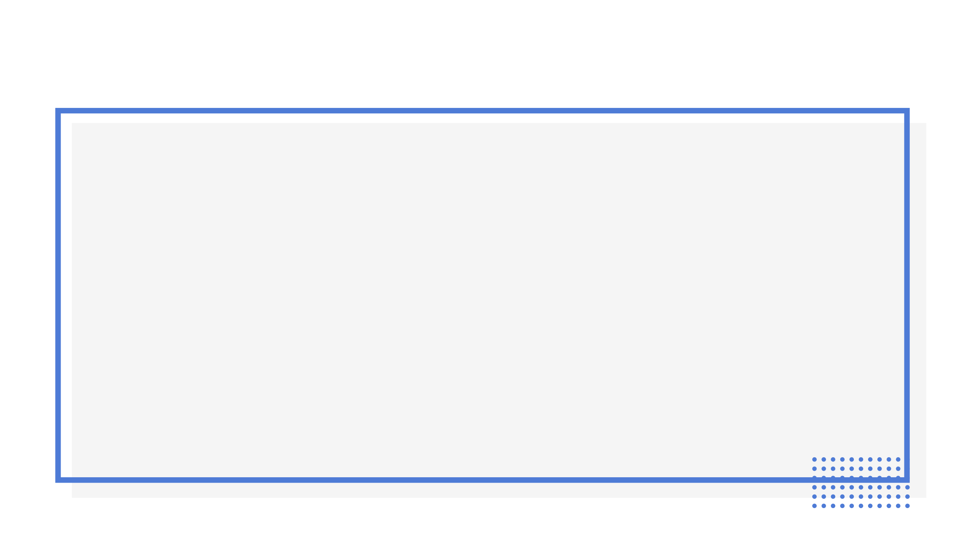
LLMの出力
以下は、提供されたデータに基づいて投資家が何を気にしているか、中立的な態度を持っているか、強く反対しているかを特定するための投資家の判断です。 投資家の判断 会社名: Tesla 投資家が重視する理由: 技術革新: Teslaは電気自動車（EV）市場において技術革新を牽引しており、特に自動運転技術やバッテリー技術において他社をリードしています。 市場シェア: Teslaは主要市場（米国、中国、ヨーロッパ）で強力な市場シェアを持っており、ブランド力も高いです。 成長ポテンシャル: 新しいモデルや技術の導入による成長ポテンシャルが高いと評価されています。 投資家が気にしている問題や弱点: 遅延: ロボタクシーや最新モデルの配送遅延が頻発しており、これが投資家の信頼を損なう要因となっています。 価格戦略: 価格引き下げが頻繁に行われており、これが収益性に対する懸念を引き起こしています。 競争: フォードやBYDなどの競合他社が市場において攻勢を強めており、Teslaの市場シェアが脅かされています。 投資家の感情スコアとニュースの要約に基づく判断: 中国 (-0.27): ニュースの要約: テスラ中国の船積みは2024年に4回目の急落を予想。テスラ中国、4月に62,167台の車を販売、前月比30%減。 投資家の感情: 強く反対。中国市場での販売減少は重大な懸念事項。 遅延 (-0.39): ニュースの要約: ロボタクシー公開延期報道でテスラ株価急落。最新モデルの配送に「予期しない遅延」、テスラが直撃。サイバートラックの配送遅延：テスラ、予期せぬ課題を顧客に通知。 投資家の感情: 強く反対。遅延は投資家の信頼を大きく損なう要因。 フォード (-0.20): ニュースの要約: フォードのEVドライバーがテスラのスーパーチャージャーを使用可能に。テスラはGM、フォードと共にEV工場の急ピッチな立ち上げを遅らせる。 投資家の感情: 中立。競合他社との協力や遅延は懸念材料だが、重大な反感までは引き起こしていない。 価格 (-0.20): ニュースの要約: 競争が激化する中、テスラは米国、中国、ドイツで価格を引き下げ。価格引き下げにもかかわらず、テスラの販売は2四半期連続で減少、しかし、予想されたほど劣悪ではない。 投資家の感情: 中立。価格引き下げは収益性に対する懸念を引き起こすが、市場シェア維持のための戦略として理解されている。 契約 (-0.19): ニュースの要約: イーロン・マスク、株主からテスラの最高額の報酬契約を勝ち取る。中国のテスラライバルBYDが10億ドルのトルコEV工場契約で合意。 投資家の感情: 中立。報酬契約や競合他社の契約は懸念材料だが、強い反感を引き起こすほどではない。 結論 投資家は主に「遅延」や「中国市場での販売減少」に強く反対しており、これらの問題が解決されない限り、投資家の信頼が回復するのは難しいと考えられます。「価格戦略」や「競合他社との関係」については中立的な態度を持っているため、これらの問題が大きくならない限り、投資家の信頼に大きな影響を与えることはないでしょう。

Slide 14

会社名: Tesla
投資家が重視しているポイント
投資家が懸念している問題
投資家の感情スコアとニュースの要約に基づく分析
結論

Slide 15

投資家が重視しているポイント
技術革新
Teslaは電気自動車（EV）市場で技術革新をリードしていて、特に自動運転技術やバッテリー技術で他社を上回っている。この技術的優位性が投資家にとって大きな魅力になっている。 市場シェア
Teslaは米国、中国、ヨーロッパなど主要市場で強い市場シェアを持っていて、ブランド力も高く評価されている。 成長ポテンシャル
新しいモデルや技術の導入による成長の可能性が高く、投資家からも今後の成長に期待が寄せられている。

Slide 16
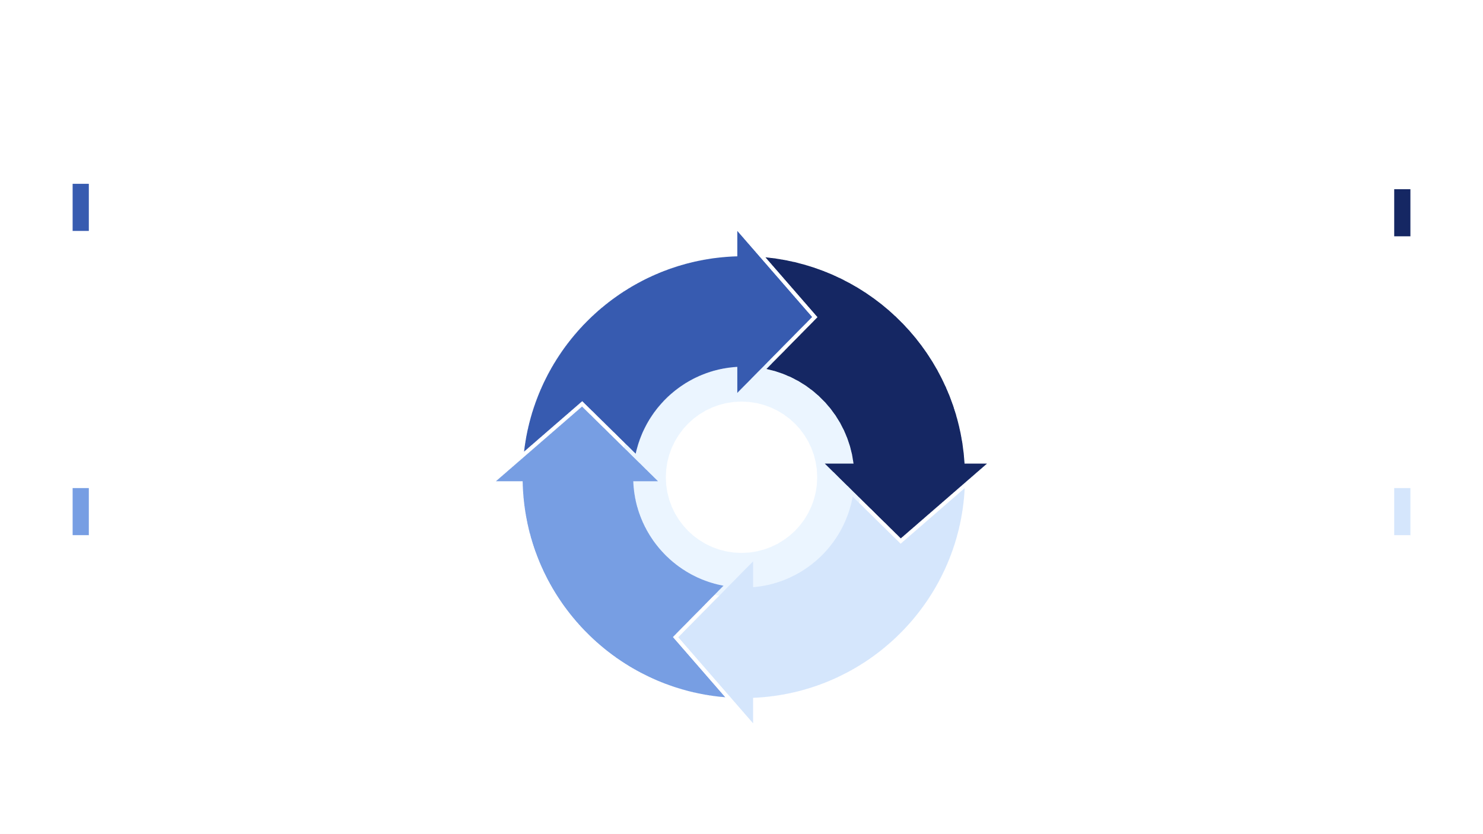
投資家が懸念している問題
遅延
Teslaは価格を頻繁に引き下げていて、これが収益性に対する懸念を引き起こしている。
価格戦略
ロボタクシーや新モデルの配送が頻繁に遅れていて、これが投資家の信頼を損ねる大きな要因になっている。
競争
フォードやBYDなどの競合が市場でシェアを拡大していて、Teslaの市場ポジションが脅かされている。
Notes:
そこねる

Slide 17
投資家の感情スコアとニュースの要約に基づく分析
中国市場 (-0.27) テスラ中国の販売減少（4月の販売が前月比30%減少）は、投資家にとって大きな懸念材料になっていて、中国市場に対する反感が強まっている。
遅延 (-0.39) ロボタクシーやサイバートラックの配送遅延により、投資家の信頼が大きく揺らいでいる。遅延に対して非常にネガティブな反応が見られる。
フォード (-0.20) フォードのスーパーチャージャー利用やEV工場の遅延については、中立的な反応が見られ、競合との協力に対する懸念は大きな反発には至っていない。
価格 (-0.20) 米国、中国、ドイツでの価格引き下げにもかかわらず、投資家は中立的な態度を維持していて、価格戦略が大きな不満を引き起こしていないことがわかる。
契約 (-0.19) マスクの報酬契約やBYDとの契約については、中立的な反応にとどまっていて、強い反感を引き起こすほどではない。
Notes:
遅延 ちえん

Slide 18
結論
投資家は「遅延」や「中国市場での販売減少」に対して非常に敏感で、これらの問題が解決されない限り、投資家の信頼が回復するのは難しいと考えられる。一方で、「価格戦略」や「競合他社との関係」については中立的な態度を示していて、これらの要素が現状以上に悪化しない限り、投資家の信頼に大きな影響は与えないだろう。

Slide 19

下落検知システム

Slide 20
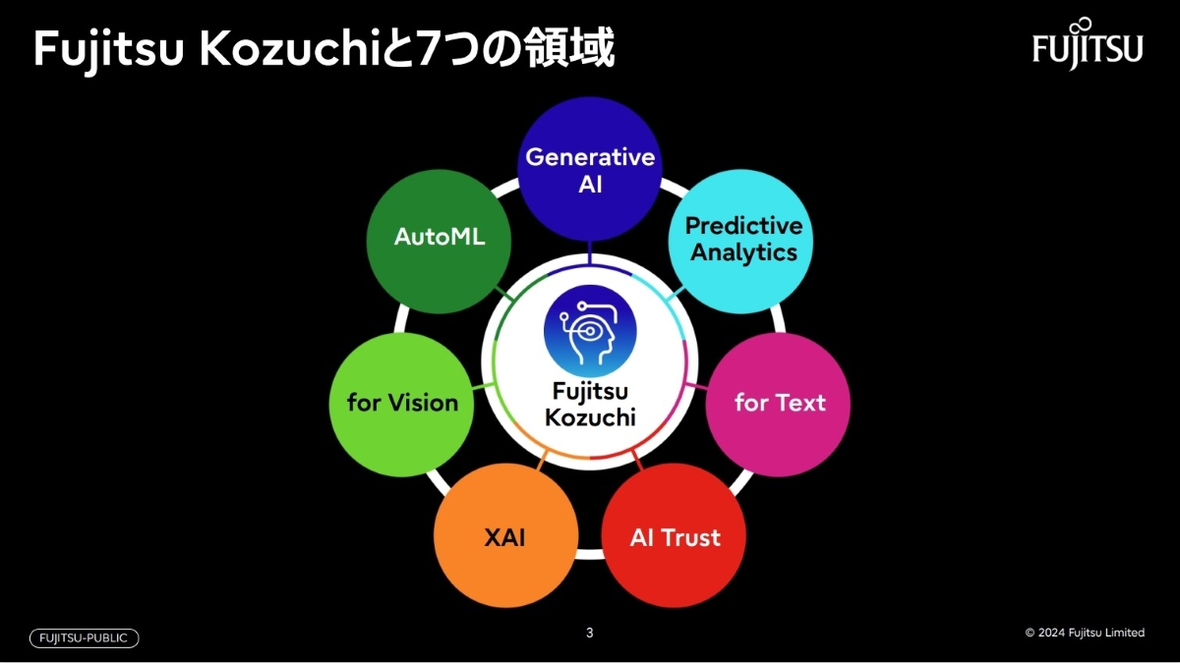
１、機械学習
Notes:
株価の異常変動が起こす日に関する新聞を収集し、感情分析を行う。

Slide 21
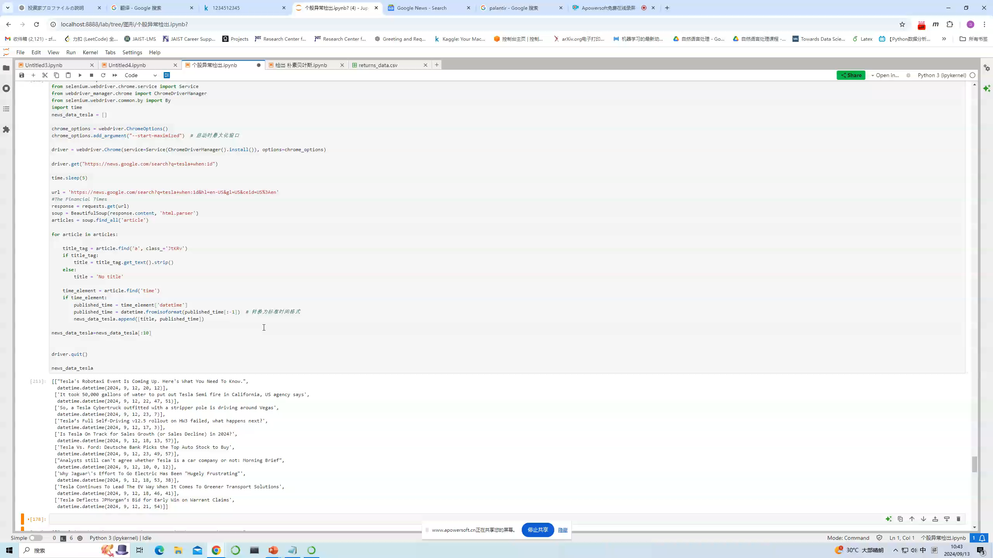
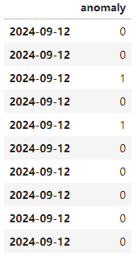
Notes:
まず、スクレイピングを使ってGoogle Newsから特定の会社（例えばテスラ）に関するニュースを取得する。毎日テスラに関連する最新のニュースを集める。
次に、KozuchiのautoMLでトレーニングされたモデルを使って、その日の株価が下落するかどうかを予測する。このモデルはニュースデータをフィットさせ、市場の動向と組み合わせて、株価の変動リスクを検出する

Slide 22
03
株価異常变動検出モデルの日本市場におけるビジネス提案

Slide 23

製品のコア機能と日本の投資家ニーズの一致
日本の投資家が注目しているのは、主に技術革新、市場の成長、競合他社の動向だ。次の点を製品のコアな売りとして強調できる。
AI技術による株価異常変動検知の強化 AI技術を使って、リアルタイムで市場データや感情を分析し、株価異常変動の正確な予測を提供する。日本の既存の投資システムと統合することで、投資家が株価異常変動に迅速に対応し、資産を保護できる。
プロンプトエンジニアリングの導入 感情分析やプロンプトエンジニアリングを使って、大規模言語モデルに投資家の関心事を尋ね、専門的な分析レポートを作成する。このカスタマイズされた情報によって、投資家は市場の感情をより深く理解し、より正確な判断ができる。

Slide 24
結論と今後の予定
「株価異常变動検出モデル」は、日本市場で大きな成長の可能性がある。特に経済の不確実性が増し、リスク管理に対する投資家のニーズが高まっている今、この製品は非常に適している。技術革新、リスク回避、そして金融機関との協力を通じて、市場シェアを効果的に拡大できるだろう。
今回の開発は残念ながら時間に限られており、もっと複雑なモデルや可視化、自動化data piplineも試してみたいから、今後、一つの研究テーマとして、研究し続けたいと思います。

Slide 25

今回のインターンシップに関する感想
Notes:
今回のインターンシップでFUJITSU PALANTIRやFUJITSU AUTOMLを使って、私はLOWコード開発環境を利用してみて、とても便利と感じました。今後、データ分析の分野はますます大きく、広がっていくと思います。将来、誰もがデータ分析を行えるようになることが期待されており、いかに簡単にデータ分析をふきゅうさせ、それをビジネスに活用できるようにするかが、これから私たちが取り組むべき課題の一つです。

Slide 26
このプロジェクトの遂行にあたり、メンターの(伊草さん、立道さん、卜さん)とすべての職員のご協力とご支援に感謝を表します。

Slide 27
THE END
THANKS

